Slide 1

SYSTÈME DE GESTION DE LA SECURITE
MODULE II.
EXIGENCES RELATIVES A LA GESTION DE LA SÉCURITÉ
Préparé et présenté par :
M. MOUSTAPHA Amadou Roufaï, ASECNA-BENIN octobre 2025
moustapharouf@yahoo.fr / moustapharou@asecna.org

Slide 2
SOMMAIRE
PRESENTATION DE L’ANNEXE 19
RESPONSABILITES DE L’ETAT
RESPONSABILITES DES ANSP ET EXPLOITANTS
PARTAGE ET PROTECTION DES DONNÉES ET INFORMATIONS DE SÉCURITÉ

Slide 3

  OBJECTIF
  A la fin de ce module, les participants seront capables de :
  Comprendre
  expliquer
  savoir appliquer
  « les exigences » de l’OACI relatives à la gestion de la sécurité
OACI
SARPs et Orient
Etats
exigences et Orient

Slide 4
  GLOSSAIRE
SARPS
Standards and Recommanded practices
Normes et pratiques recommandées
CE
Critical Elements
Eléments Cruciaux

Slide 5
  GLOSSAIRE
SMS
Safety Management System
Système de Gestion de la Sécurité (SGS)
SSP : STATE SAFETY PROGRAMME
Programme National de Sécurité
Ensemble intégré de règlements et d’activités de l’Etat qui visent à améliorer la sécurité

Slide 6


  GLOSSAIRE
SSO
State Safety Oversight
Supervision de la sécurité par l’Etat
Audits et inspections
surveillance continue, approbation, certification

Slide 7
  PRESENTATION DE L’ANNEXE 19

Slide 8
  Besoin d’une annexe relative à la gestion de la sécurité
  PRESENTATION DE L’ANNEXE 19
Bien avant la première édition de l’annexe 19, des SARPs relatives à la gestion de sécurité ont été édictées
Description | Annexes | Date
SSP | Annexes 1, 6, 8, 11, 14 | A partir de 2009
SMS pour fournisseurs de services ATS | Annexe 11 | 2006
SMS pour exploitant d’aéronef | Annexe 6 | 2007
SMS pour exploitant d’aérodrome | Annexe 14 | 2006
Dispositions identiques éparpillées dans plusieurs annexes

Slide 9
  PRESENTATION DE L’ANNEXE 19
Editions
Première édition : 2013
Deuxième édition : Juillet 2016, en vigueur à partir de 07 novembre 2019
Ce cours se réfère à la 2ème édition

Slide 10
  PRESENTATION DE L’ANNEXE 19
Applicabilité
Les SARPs de l’annexe 19 s’appliquent aux fonctions de gestion de la sécurité qui concernent ou appuient directement la sécurité de l’exploitation des aéronefs.
Les dispositions qui s’adressent aux États figurent dans le Chapitre 3 et se rapportent à un programme national de sécurité (SSP)
Les dispositions qui s’adressent aux ANSP et aux exploitants (Aérodrome, Transporteurs aériens….) figurent dans le Chapitre 4 et se rapportent au système de gestion de la sécurité (SMS).

Slide 11
  II. RESPONSABILITES DE L’ETAT EN MATIERE DE GESTION DE LA SECURITE

Slide 12
  II. RESPONSABILITES DE L’ETAT EN MATIERE DE GESTION DE LA SECURITE
SSP
Programme National de Sécurité
Ensemble intégré de règlements et d’activités qui visent à améliorer la sécurité
Le SSP est un système pour la gestion de la sécurité par l’Etat.
Il comprend :
La définition des responsabilités de l’Etat en ce qui concerne la mise en œuvre et la maintenance du SSP;
L’établissement du cadre législatif de l’aviation civile;

Slide 13
  II. RESPONSABILITES DE L’ETAT EN MATIERE DE GESTION DE LA SECURITE
SSP
Programme National de Sécurité
Ensemble intégré de règlements et d’activités qui visent à améliorer la sécurité
Le SSP est un système pour la gestion de la sécurité par l’Etat.
Il comprend :
L’établissement des exigences pour les SMS des exploitants ;
L’établissement des mécanismes pour assurer une surveillance effective et un système de collecte et de traitement des données de sécurité efficace

Slide 14
  II. RESPONSABILITES DE L’ETAT EN MATIERE DE GESTION DE LA SECURITE
SARP portant sur le SSP
Norme 3.1, annexe19, 2ème édition

Slide 15
  II. RESPONSABILITES DE L’ETAT EN MATIERE DE GESTION DE LA SECURITE
SARP portant sur le SSP
Le chapitre 3 de l’annexe 19 contient toutes les SARP relatives à la responsabilité des Etats dans la gestion de la sécurité,
Ces SARP spécifient les interactions entre les éléments du SSP et les éléments cruciaux (CE) du système de supervision de la Sécurité de l’Etat.
L’importance des CE comme fondement du SSP est soulignée à L’appendice I. de l’annexe 19

Slide 16
  II. RESPONSABILITES DE L’ETAT EN MATIERE DE GESTION DE LA SECURITE
SARP portant sur le SSP
CHAPITRE 3. Responsabilités de l’État en matière de gestion de la sécurité
Programme national de sécurité (PNS)
Politique, objectifs et ressources de l’État en matière de sécurité
Gestion des risques de sécurité par l’État
Assurance de la sécurité par l’État
Promotion de la sécurité par l’État

Slide 17
  II. RESPONSABILITES DE L’ETAT EN MATIERE DE GESTION DE LA SECURITE
SARP portant sur le SSP :
ELEMENTS CRUCIAUX
Les éléments Cruciaux (EC) sont un ensembles des 8 éléments définis par l’OACI dont la mise en œuvre effective donne une indication de la capacité d’un État à assurer la supervision de la sécurité.
(Voir Doc 9734 Partie A)
Les éléments cruciaux d’un système de supervision de la sécurité englobent tout l’éventail des activités de l’aviation civile.

Slide 18
  II. RESPONSABILITES DE L’ETAT EN MATIERE DE GESTION DE LA SECURITE
ELEMENTS CRUCIAUX
MISE EN PLACE
Législation aéronautique de base (EC-1)
Règlements d’exploitation spécifiques (EC-2)
Indications techniques, outillage et fourniture
de renseignements critiques pour la sécurité (EC-5)
Système et fonctions de l’État (EC-3)
Personnel technique qualifié (EC-4)
APPLICATION
Obligations en matière de délivrance de licences,
de certification, d’autorisation et/ou d’approbation (EC-6)
Obligations de surveillance (EC-7)
Résolution des problèmes de sécurité (EC-8)

Slide 19
  II. RESPONSABILITES DE L’ETAT EN MATIERE DE GESTION DE LA SECURITE
SARP portant sur le SSP
ELEMENTS CRUCIAUX
Législation aéronautique de base (EC-1)
Règlements d’exploitation spécifiques (EC-2)
SSP
COMPOSANT 1
Politique, objectifs et ressources de l’État en matière de sécurité
Système et fonctions de l’État (EC-3)
Personnel technique qualifié (EC-4)
Indications techniques, outillage et fourniture
de renseignements critiques pour la sécurité (EC-5)

Slide 20
  II. RESPONSABILITES DE L’ETAT EN MATIERE DE GESTION DE LA SECURITE
SARP portant sur le SSP
ELEMENTS CRUCIAUX
Obligations en matière de délivrance de licences,
de certification, d’autorisation et/ou d’approbation (EC-6)
SSP
COMPOSANT 2
Gestion des risques de sécurité par l’État
Résolution des problèmes de sécurité (EC-8)

Slide 21
  II. RESPONSABILITES DE L’ETAT EN MATIERE DE GESTION DE LA SECURITE
SARP portant sur le SSP
ELEMENTS CRUCIAUX
SSP
COMPOSANT 3
Assurance de la sécurité par l’État
Obligations de surveillance (EC-7)

Slide 22
  II. RESPONSABILITES DE L’ETAT EN MATIERE DE GESTION DE LA SECURITE
SARP portant sur le SSP
ELEMENTS CRUCIAUX
SSP
COMPOSANT 4
Promotion de la sécurité par l’État
Communications internes et externes et diffusion d’information sur la sécurité (Concerne la promotion des 8 EC)

Slide 23
  III. RESPONSABILITES DES ANSP ET EXPLOITANTS EN MATIERE DE GESTION DE LA SECURITE

Slide 24
  III. RESPONSABILITES DES ANSP ET EXPLOITANTS EN MATIERE DE GESTION DE LA SECURITE
SMS : SAFETY MANAGEMENT SYSTEM
SYSTÈME DE GESTION DE LA SECURITE
Approche systématique de la gestion de la sécurité, comprenant les structures organisationnelles, l’obligation de rendre compte, les responsabilités, les politiques et les procédures nécessaires.
(C/F Annexe 19, 2ème édition)
Les SARPs de l’annexe 19 relatives au SMS sont contenues dans le chapitre 4 et l’appendice 2

Slide 25
  III. RESPONSABILITES DES ANSP ET EXPLOITANTS EN MATIERE DE GESTION DE LA SECURITE
SMS : SAFETY MANAGEMENT SYSTEM
Norme 4.1.1, annexe19, 2ème édition

Slide 26
  III. RESPONSABILITES DES ANSP ET EXPLOITANTS EN MATIERE DE GESTION DE LA SECURITE
SMS : SAFETY MANAGEMENT SYSTEM
Les SARPs de l’annexe 19, exigent la mise en œuvre du SMS aux organismes suivants :
Organisme de formation agréé exposé à des risques de sécurité liés à l’utilisation d’aéronefs,
Exploitant certifié d’avions ou d’hélicoptères,
Organisme de maintenance agréé d’aéronefs,

Slide 27
  III. RESPONSABILITES DES ANSP ET EXPLOITANTS EN MATIERE DE GESTION DE LA SECURITE
SMS : SAFETY MANAGEMENT SYSTEM
Les SARPs de l’annexe 19, exigent la mise en œuvre du SMS aux organismes suivants :
Organisme responsable de la conception ou de construction d’aéronefs, de moteurs ou d’hélices,
Prestataire de services ATS, conformément à l’Annexe 11,
Exploitant d’aérodrome certifié, conformément à l’Annexe 14, Volume I.

Slide 28
  III. RESPONSABILITES DES ANSP ET EXPLOITANTS EN MATIERE DE GESTION DE LA SECURITE
SMS : SAFETY MANAGEMENT SYSTEM
Les domaines aéronautiques non pris en compte par l’annexe 19, mais qui ont le potentiel d’introduire des dangers sur la sécurité des aéronefs seront traités comme interface par les fournisseurs de services cités plus haut.

Slide 29
  IV. PARTAGE ET PROTECTION DES DONNÉES ET
  INFORMATIONS DE SÉCURITÉ

Slide 30
  IV. PARTAGE ET PROTECTION DES DONNÉES ET INFORMATIONS DE SÉCURITÉ
SDCPS : Safety Data Collection and Processing Systems
Norme 5.1, annexe19, 2ème édition
Le SDCPS inclut :
les systèmes de traitement et de compte rendu d’événement de sécurité,
les bases de données de sécurité (Classement, Stockage, sécurisation, accessibilité)
les mécanismes d’échange d’informations sur la sécurité

Slide 31
  IV. PARTAGE ET PROTECTION DES DONNÉES ET INFORMATIONS DE SÉCURITÉ
SDCPS : Safety Data Collection and Processing Systems – Il contient notamment
les données et l’information issues d’enquêtes sur des accidents ou des incidents ;
les données et les informations liées à des enquêtes en matière de sécurité effectuées par les autorités nationales ou par les prestataires de services aéronautiques ;

Slide 32
  IV. PARTAGE ET PROTECTION DES DONNÉES ET INFORMATIONS DE SÉCURITÉ
SDCPS : Safety Data Collection and Processing Systems – Il contient notamment
les systèmes de compte rendu obligatoire en matière de sécurité;
les systèmes de compte rendu volontaire en matière de sécurité;
les systèmes de compte rendu par autodivulgation, y compris les systèmes de saisie automatique des données

Slide 33
  IV. PARTAGE ET PROTECTION DES DONNÉES ET INFORMATIONS DE SÉCURITÉ
Système de compte rendu obligatoire
5.1.2 Les États mettront en place un système de compte rendu obligatoire en matière de sécurité qui inclut le compte rendu des incidents.
Système de compte rendu volontaire
5.1.3 Les États mettront en place un système de compte rendu volontaire en matière de sécurité pour collecter les données de sécurité et les informations de sécurité qui ne sont pas recueillies par les systèmes de compte rendu obligatoire…..

Slide 34
  IV. PARTAGE ET PROTECTION DES DONNÉES ET INFORMATIONS DE SÉCURITÉ
Analyse des données et information sur la sécurité
5.2.1 Les États mettront en place et tiendront à jour un processus d’analyse des données de sécurité et des informations de sécurité provenant des SDCPS et des bases de données de sécurité connexes.
Note 2.— Le but de l’analyse des données de sécurité et des informations de sécurité effectuée par l’État est de déterminer les dangers systémiques ou trans-sectoriels qui pourraient ne pas avoir été relevés par les processus d’analyse des données de sécurité utilisés par les prestataires de services et les exploitants.

Slide 35
  IV. PARTAGE ET PROTECTION DES DONNÉES ET INFORMATIONS DE SÉCURITÉ
Protection des données de sécurité et des informations de sécurité
5.3.1 Les États assureront la protection des données de sécurité saisies dans les systèmes de compte rendu volontaire en matière de sécurité…..
5.3.2 Recommandation.— Il est recommandé que les États étendent la protection visée au § 5.3.1 aux données de sécurité saisies dans les systèmes de compte rendu obligatoire en matière de sécurité…..

Slide 36
  IV. PARTAGE ET PROTECTION DES DONNÉES ET INFORMATIONS DE SÉCURITÉ
Protection des données de sécurité et des informations de sécurité
Environnement favorisant la confiance (c/f an19) :
«Environnement dans lequel les employés et le personnel d’exploitation peuvent avoir confiance qu’ils ne seront pas sanctionnés pour des actions ou omissions qui correspondent à leur formation et leur expérience »
Indispensable pour l’efficacité du mécanisme des comptes rendus

Slide 37
  IV. PARTAGE ET PROTECTION DES DONNÉES ET INFORMATIONS DE SÉCURITÉ
Protection des données de sécurité et des informations de sécurité
Conditions de protection des données de sécurité.
Etudier
si les données ou les informations de sécurité sont couvertes par l’an19 ;
b) s’il existe des circonstances dans lesquelles l’an 6 ou l’an 13 primerait ;
c) si un des principes régissant les dérogations s’applique.

Slide 38
  IV. PARTAGE ET PROTECTION DES DONNÉES ET INFORMATIONS DE SÉCURITÉ
Les trois principes de la protection des données de sécurité
Les informations de sécurité ne sont pas utilisées :
En vue d’une action disciplinaire, civile, administrative ou pénale contre des employés, du personnel d’exploitation ou des organisations ;
En vue d’une divulgation au public ;
Dans un but autre que le maintien ou l’amélioration de la sécurité,

Slide 39
  IV. PARTAGE ET PROTECTION DES DONNÉES ET INFORMATIONS DE SÉCURITÉ
Les dérogations aux principes de protection des données sur la sécurité
Acte ou omission considérés, d’après les lois nationales, comme un cas de négligence grave, une faute volontaire ou un acte criminel ;
Nécessité d’accéder aux données de sécurité par l’administration appropriée de la justice et que les avantages de cet accès l’emportent sur les incidences défavorables;
Nécessité d’accéder aux données de sécurité pour maintenir ou améliorer la sécurité et que les avantages de cet accès l’emportent sur les incidences défavorables.

Slide 40
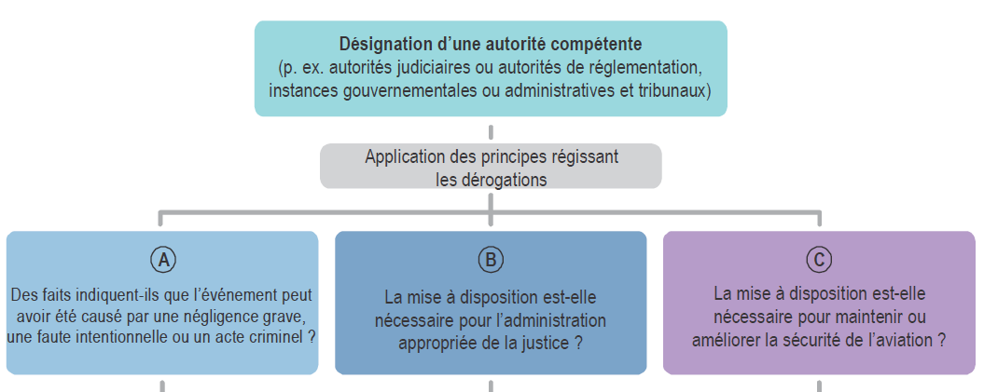
  IV. PARTAGE ET PROTECTION DES DONNÉES ET INFORMATIONS DE SÉCURITÉ
Les dérogations aux principes de protection des données sur la sécurité

Slide 41
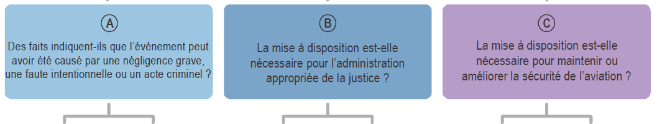
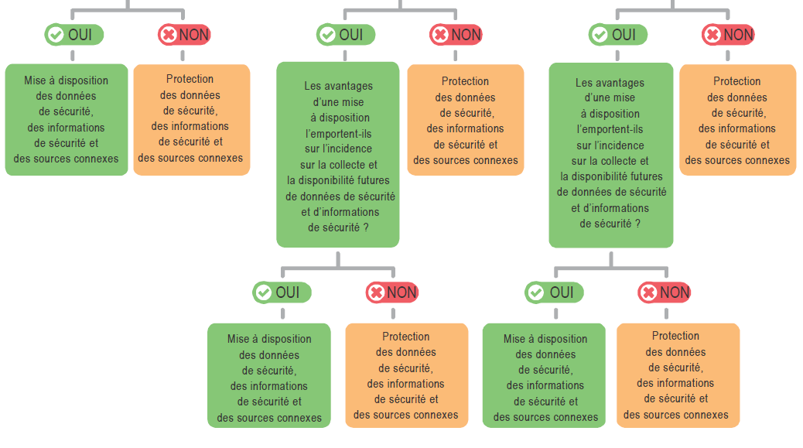
  IV. PARTAGE ET PROTECTION DES DONNÉES ET INFORMATIONS DE SÉCURITÉ

Slide 42
  IV. PARTAGE ET PROTECTION DES DONNÉES ET INFORMATIONS DE SÉCURITÉ
Partage et échange d’informations de sécurité
5.4.1 Si, en analysant les informations que contient son SDCPS, un État trouve des éléments touchant la sécurité qui peuvent intéresser d’autres États, il leur communiquera ces éléments dès que possible.
Les États appliqueront le niveau de protection nécessaire aux informations de sécurité avant partage (Appendice 3.)

Slide 43
  IV. PARTAGE ET PROTECTION DES DONNÉES ET INFORMATIONS DE SÉCURITÉ
PROCESSUS DÉCISIONNEL FONDÉ SUR LES DONNÉES (PFD)
La PFD n’implique pas une prise de décision parfaite, mais plutôt une prise de décision rationnelle et objective
De bonnes décisions répondent aux critères suivants :
Transparence : la communauté aéronautique devrait connaître tous les facteurs qui influencent une décision, y compris le processus suivi pour parvenir à cette décision.

Slide 44
  IV. PARTAGE ET PROTECTION DES DONNÉES ET INFORMATIONS DE SÉCURITÉ
PROCESSUS DÉCISIONNEL FONDÉ SUR LES DONNÉES (PFD)
b) Responsabilité : la décision et les résultats qui en découlent « appartiennent » au décideur. Clarté et transparence induisent aussi une responsabilité
— il n’est pas facile de se cacher derrière une décision pour laquelle les rôles et responsabilités sont définis en détail et les attentes liées à la nouvelle décision sont clairement précisées.

Slide 45
  IV. PARTAGE ET PROTECTION DES DONNÉES ET INFORMATIONS DE SÉCURITÉ
PROCESSUS DÉCISIONNEL FONDÉ SUR LES DONNÉES (PFD)
c) Équité et objectivité : le décideur n’est pas influencé par des considérations non pertinentes (p. ex. des avantages financiers ou des relations personnelles).
d) Justifiabilité et défendabilité : il est possible de prouver que la décision est raisonnable vu les éléments sur la base desquels la décision repose et vu le processus suivi.
e) Reproductibilité : confrontée à des informations identiques à celles dont disposait le décideur et en suivant le même processus, une autre personne arriverait à la même décision.

Slide 46
  IV. PARTAGE ET PROTECTION DES DONNÉES ET INFORMATIONS DE SÉCURITÉ
PROCESSUS DÉCISIONNEL FONDÉ SUR LES DONNÉES (PFD)
f) Exécutabilité : la décision est suffisamment claire et cette clarté réduit au minimum l’incertitude.
g) Pragmatisme : les humains sont des créatures d’émotion, ce qui signifie qu’il n’est pas possible d’éliminer l’émotion d’une décision. Toutefois, ce que l’on peut éliminer, ce sont les biais émotionnels intéressés

Slide 47
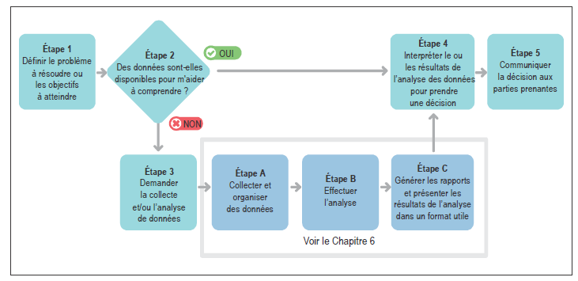
  IV. PARTAGE ET PROTECTION DES DONNÉES ET INFORMATIONS DE SÉCURITÉ
ETAPES DU PFD

Slide 48
  CONCLUSION
SARPS
application médiate
Règlements aéronautiques nationales
Applicable
Ordre juridique interne
processus et procédures exploitants
Exploitation aéronautique
haut degré d’uniformité des activités de l’aviation.

Slide 49
APPROFONDISSEMENT MODULE II.
Travaux dirigés pour approfondir le Module II.
Indiquer parmi les organismes suivants, en renseignant les deux tableaux ci-dessous, ceux qui sont astreints à mettre en place un SGS :
Une Représentation de l’ASECNA; L’EAMAC; l’ERSI; Airbus; Les autorités de l’aviation civile, Fabricants d’aide à la navigation aérienne (VOR, GLIDE…..), fournisseurs services de météorologie aéronautique…
Organismes astreints | Justification
Organismes non astreints | Maitrise de risque applicable

Slide 50


MERCI DE VOTRE AIMABLE ATTENTION

